Slide 1
OSTNOKOŽCI

Slide 2
Společné znaky
výhradně mořští živočichové
paprsčitě souměrné tělo
povrch těla vyztužen vápenitými útvary – destičky, úlomky, ostny, …
nepřímý vývoj – larvy součástí planktonu
vysoká schopnost regenerace

Slide 3
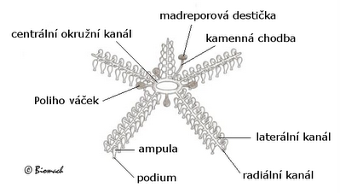
Výjimečná soustava
ambulakrální soustava - systém trubic s mořskou vodou, které plní řadu funkcí
rozvádí kyslík a živiny po celém těle
odvádí odpadní látky
částečně se podílí na pohybu a získávání potravy

Slide 4
zástupci
ježovky
hvězdice
lilijice
sumýši
hadice

Slide 5
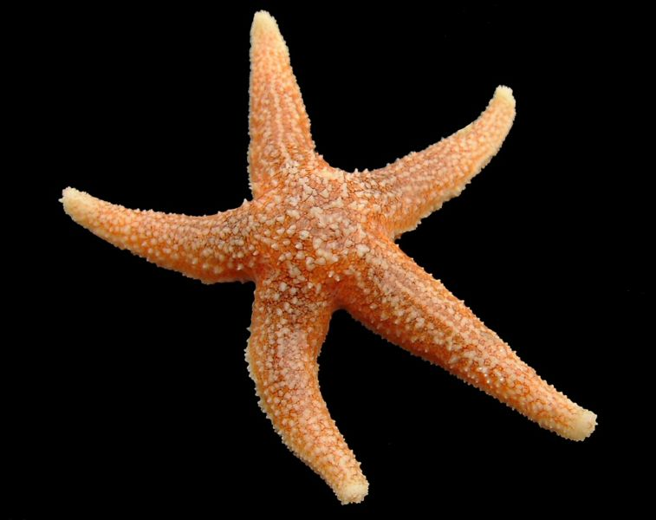
hvězdice
typický tvar – tělní terč + pět ramen
na povrchu množství ostnů a hrbolků
ústní otvor na spodní straně těla
vychlípitelný žaludek
dravci

Slide 6
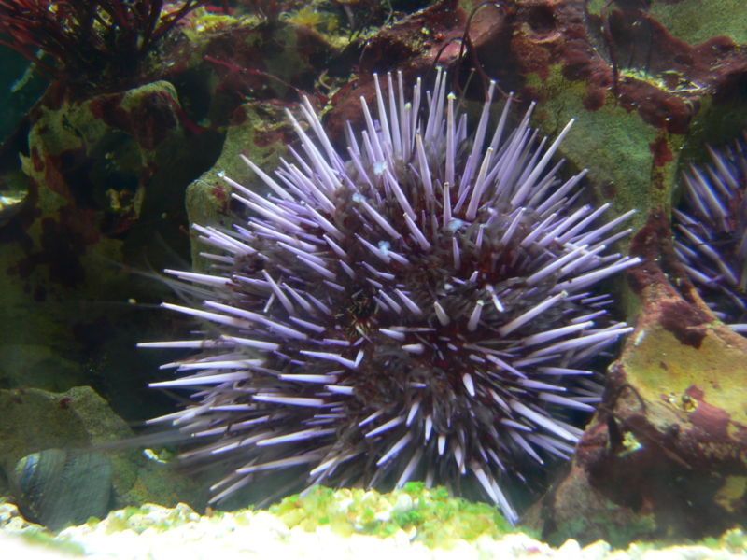
ježovky
kulovitý vzhled
krunýřek ze srostlých destiček, v něm zakotveny pohyblivé ostny
ústa ze spodu těla
všežravci – řasy a drobní živočichové

Slide 7
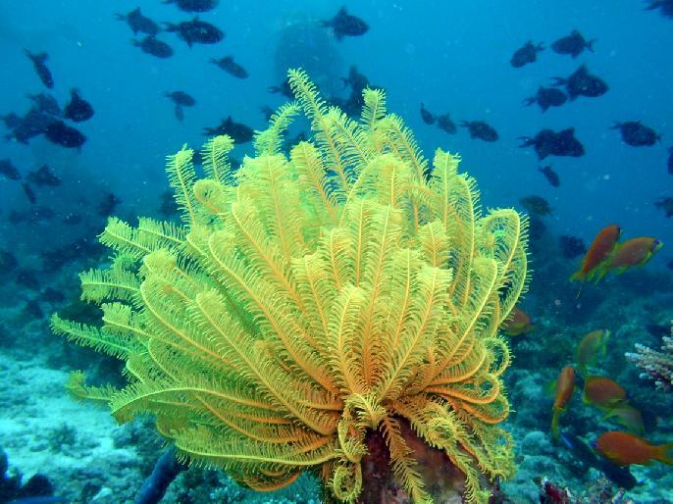
lilijice
podobají se mořským květinám
přisedlý způsob života na skalách
terč ve tvaru stonku + tenká ohebná ramena vytváří kalich
velmi starobylá skupina

Slide 8
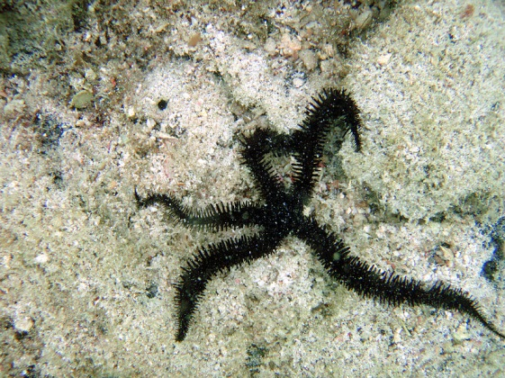
hadice
malý středový terč a zřetelně oddělených 5 ramen
snadno se lámou → z každého kousku nový jedinec
volně pohyblivé
početná skupina

Slide 9
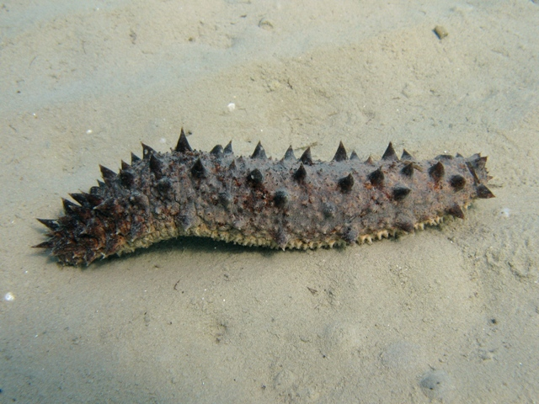
sumýši
válcovité tělo, dospělí dvoustraně souměrní
vápenitá výztuha jen roztroušeně
plazivý pohyb
obrana vyvrhnutím vody a svých střev
u některých zvláštní vodní plíce

Slide 10
Rozhodni o pravdivosti tvrzení.
Ostnokožce vzácně najdeme ve velkých přehradách ČR.
Většinu ostnokožců lze více způsoby rozdělit na dvě shodné poloviny.
Hadice se od ježovek liší zřetelným oddělením ramen a tělního terče.
Ostnokožci se rozmnožují pučením.
U některých ostnokožců probíhá mimotělní trávení.
NE, ANO, ANO, NE, ANO.
ŘEŠENÍ

Slide 11
Vytvoř logické dvojice
Mořská okurka
Pohyblivé ostny
Vyžírači mlžů
Mořské květy
Druhově nejbohatší
Lilijice
Ježovky
Sumýši
Hadice
Hvězdice
řešení

Slide 12
Zdroje obrázků
http://upload.wikimedia.org/wikipedia/commons/thumb/4/4e/Echinus_esculentus_Koster.jpg/800px-Echinus_esculentus_Koster.jpg
http://upload.wikimedia.org/wikipedia/commons/thumb/7/7f/Tengeri_uborka.jpg/800px-Tengeri_uborka.jpg
http://upload.wikimedia.org/wikipedia/commons/1/13/Holothuria_tubulosa_Lefkada09_7769.JPG
http://upload.wikimedia.org/wikipedia/commons/thumb/c/c0/Insect_Safari_-_starfish_01.jpg/800px-Insect_Safari_-_starfish_01.jpg
http://koral.cz/foto/vis_img00050.shtml
http://blogorgonopsid.blog.cz/1207/krinoidove-louky
http://upload.wikimedia.org/wikipedia/commons/thumb/b/b8/Strongylocentrotus_purpuratus_P1160330.jpg/800px-Strongylocentrotus_purpuratus_P1160330.jpg
http://upload.wikimedia.org/wikipedia/commons/2/28/Brittle_starfish_in_kona.jpg
http://upload.wikimedia.org/wikipedia/commons/thumb/b/bb/Asterias_rubens.jpg/757px-Asterias_rubens.jpg
http://www.google.cz/url?source=imglanding&ct=img&q=http://www.biomach.cz/_/rsrc/1311433291775/biologie-zivocichua/ostnokozci/26_ambulakr%C3%A1ln%C3%AD%20soustava.png?height=265&width=400&sa=X&ei=BUpdUceYLMn74QSG4YGQDw&ved=0CAsQ8wc&usg=AFQjCNGPHeuAliRIE7LNtSU8IuqGSA5Q8w

